Slide 1

Kiểm tra bài cũ

Slide 2

Thỏ và Rùa

Slide 3

Bài 3 HỌC TẬP, SINH HOẠT ĐÚNG GIỜ
(tiết 2)

Slide 4
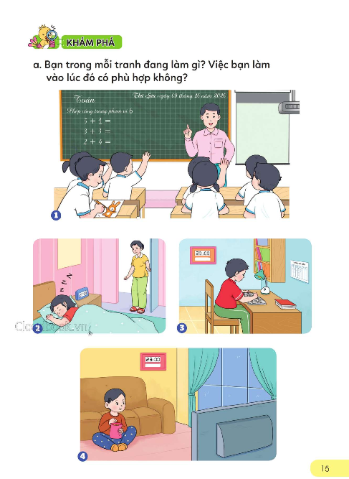

Slide 5
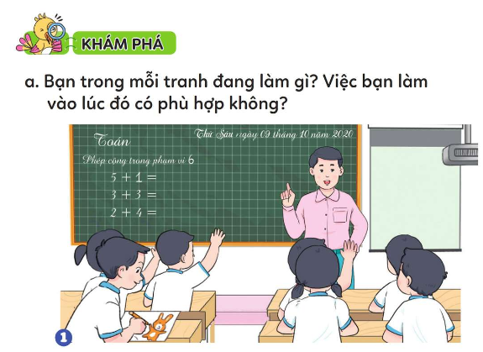

Slide 6
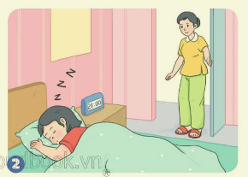
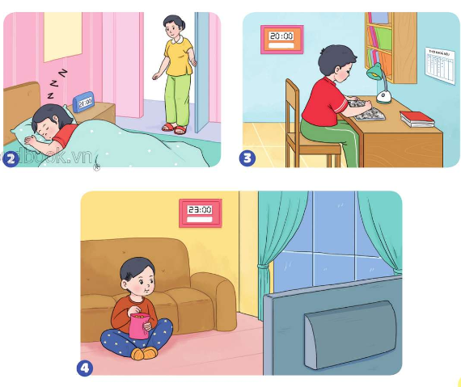

Slide 7


Slide 8


Slide 11

Các biểu hiện học tập và sinh hoạt đúng giờ là không làm việc riêng trong giờ học, giờ nào làm việc nấy, đến lớp đúng giờ, học tập, ăn, ngủ, xem ti vi đúng giờ.

Slide 12
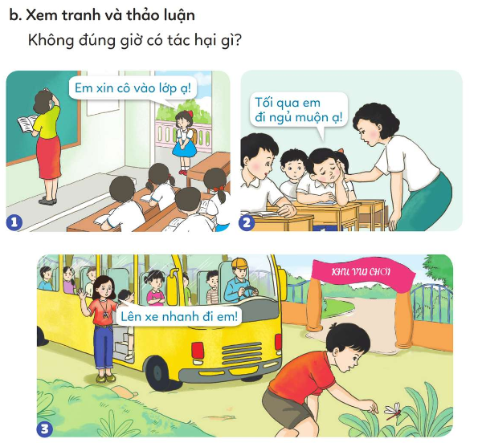

Slide 13
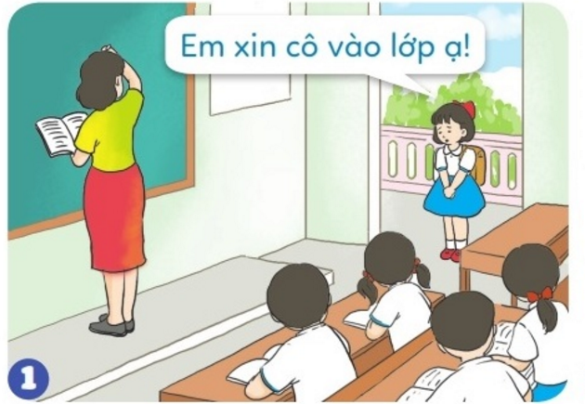
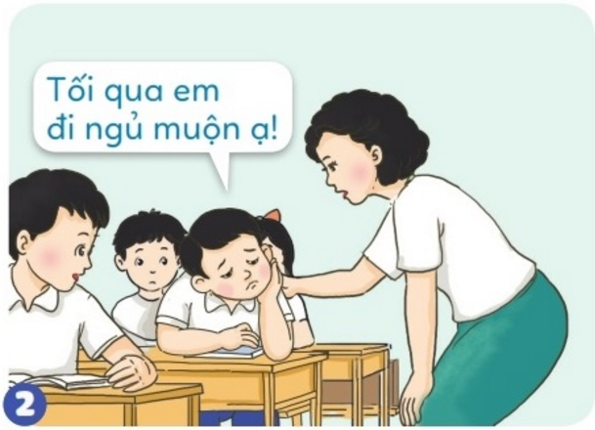

- Tranh vẽ gì?
- Không đúng giờ có tác hại gì?

Slide 14

Bạn gái đi học muộn
Không được nghe giảng đầy đủ
Ảnh hưởng sự tập trung của giáo viên và các bạn.

Slide 15
Bạn trai buồn ngủ trong giờ học
Không tập trung nghe giảng, không nắm được kiến thức
Ảnh hưởng sự tập trung của giáo viên và các bạn.

Slide 16
Làm mất thời gian của người khác.
Làm trễ lịch trình của cả đoàn.
Bạn mải chơi dù đến giờ xe chạy

Slide 17
Học tập và sinh hoạt không đúng giờ ảnh hưởng đến sức khỏe và kết quả học tập của bản thân, làm phiền người khác, làm giảm sự tôn trọng của người khác đối với mình.

Slide 18

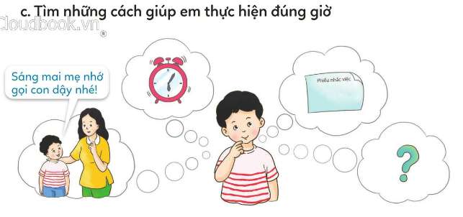

Slide 19



Slide 20
Để thực hiện đúng giờ trong học tập và sinh hoạt, em có thể: nhờ người lớn nhắc nhở, sử dụng chuông đồng hồ báo thức, làm phiếu nhắc việc.

Slide 21


